Slide 1
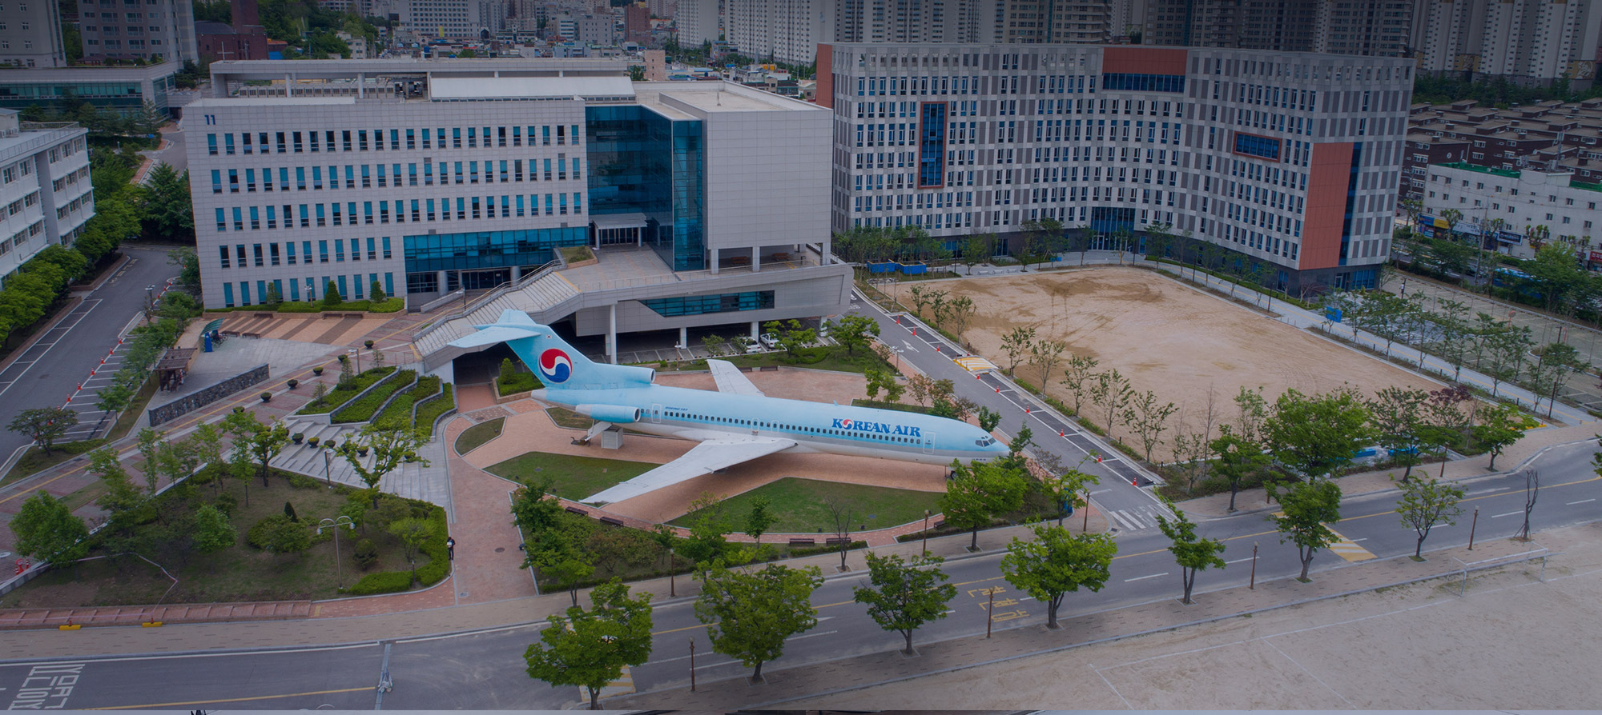
Start-up 프로젝트
3주차 발표

Slide 2

CONTENTS
001
진척 사항
002
문제점
003
4주차 계획

Slide 3

Sub
Main
최신 데이터 정리 및 가공
선행 연구 확인 및 정리
항공 일지 데이터 요청
수집된 데이터 검토 및 분석

Slide 4
Part 1.
진척 사항

Slide 5
진척 사항
1.1
진척사항
데이터 분석 설계
데이터 준비
데이터 가공
데이터 분석
결론 도출
방향성 기획
방법론 검토
가설 설정
데이터 확보, 준비
데이터 파악
추출 및 정제
파생 변수 생성
데이터 병합
통계 분석
그래프 및 시각화
분석 결과 해석
분석 결과 정리

Slide 6
진척 사항
1.1
진척사항
데이터 분석 설계
데이터 준비
데이터 가공
데이터 분석
결론 도출
방향성 기획
방법론 검토
가설 설정
데이터 확보, 준비
데이터 파악
추출 및 정제
파생 변수 생성
데이터 병합
통계 분석
그래프 및 시각화
분석 결과 해석
분석 결과 정리

Slide 7

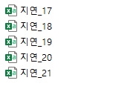
진척 사항
1.1
진척 사항
Notes:
진척사항으로 저희가 갖고 있던 데이터가 10년정도 지난 데이터를 갖고 있어서 최근 5년 데이터로 교체를 하였습니다. 이 데이터들은 한국공항공사에서 데이터를 구했습니다.

Slide 8
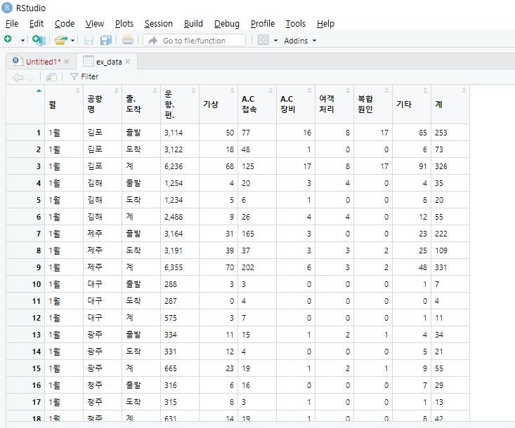
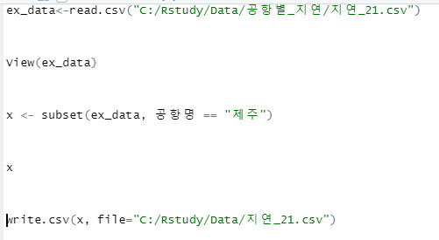
진척 사항
1.1
진척 사항
Notes:
지난주 교수님께서 R언어로도 데이터 가공을 하라 하셔서 간단하게 해봤습니다. 차례로보시면 ex_data로 변수를 줘서 csv파일을 열게 줬습니다. 또한 view함수로 ex_data 즉 csv파일을 새로운 탭에서 열게 했습니다. 우측과 같은 화면입니다.

Slide 9
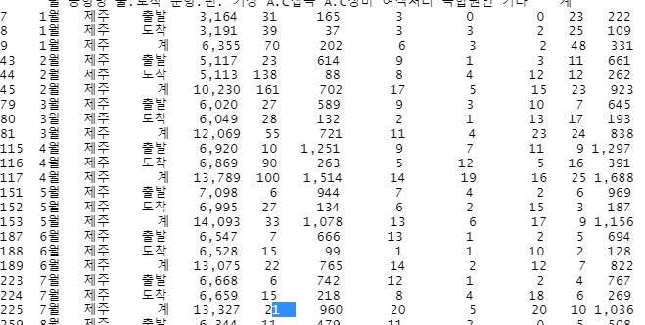
진척 사항
1.1
진척 사항
Notes:
또한 제주공항으로 필터링을 하였는데 subset함수로 필요한 조건으로 추출을하여 x변수에 넣었습니다. 제주 공항으로 필터링 한 이유는 다음 김예지 학생이 설명을 할 예정입니다. X를 보게 된다면 콘솔창에서 우측과 같은 화면이 나옵니다.

Slide 10
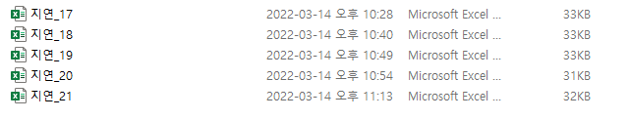

진척 사항
1.1
진척 사항
Notes:
마지막으로 새롭게 csv파일을 저장합니다. 이러한 5년치 데이터를 총 결항, 지연, 통계, 제주공항 날씨로 가공했습니다.

Slide 11

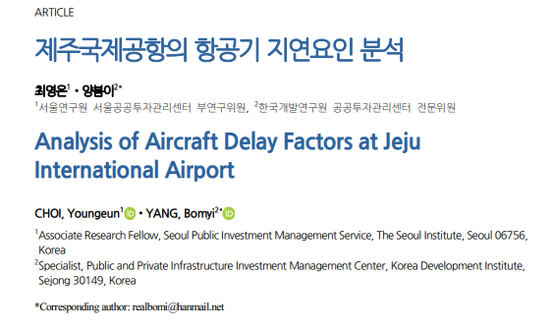

진척 사항
1.1
선행연구 참고

Slide 12
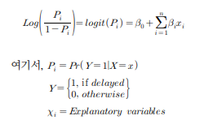
진척 사항
1.1
선행연구 참고
로짓모형은 이산 선택 모형 중 가장 적용이 간단하고 널리 쓰임
통계학적으로 배반사건이고 확률적 선택 하에 놓인 경우 사용
이항 로짓 모형

Slide 13
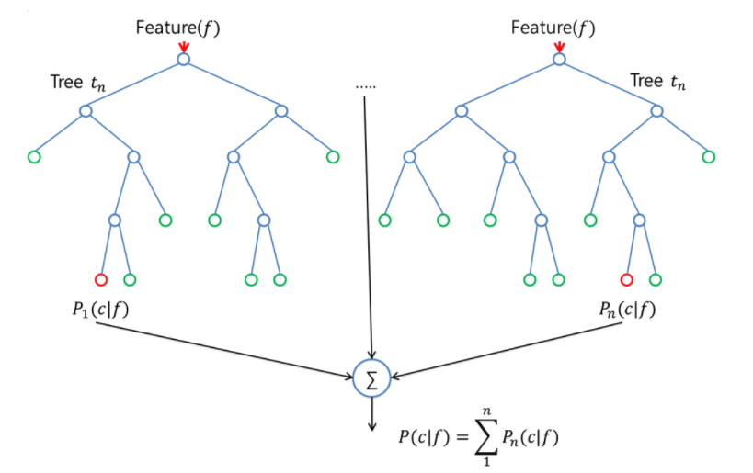
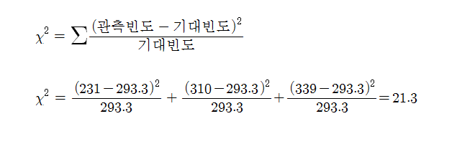
진척 사항
1.1
선행연구 참고
머신러닝 - 랜덤 포레스트
카이 제곱 검정

Slide 14
Part 2.
문제점

Slide 15
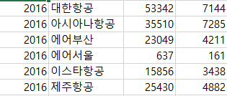
문제점
2.1
문제점

Slide 16
문제점
2.1
문제점
사용자 이름 한글 확인
OneDrive 밑 파일 또는 디렉터리를 한글에서 영어로 바꾼다
OneDrive 비활성화 및 작업 디렉터리 변경
데스크탑 포맷 및 윈도우 재설치
Notes:
그래프 분석을 위해 Ggplot2 패키지 다운

Slide 17
Part 3.
4주차 계획
Copyrightⓒ. Saebyeol Yu. All Rights Reserved.
Notes:
다음주 계획으로는

Slide 18
4주차 계획
3.1
4주차 계획
R언어 데이터 분석(프로젝트에 필요한 내용), 통계, 머신 러닝 공부
날씨 데이터와 결항 데이터로 우리만의 결항 기준을 만들기
항공일지 구하기
필요한 데이터 수집

Slide 19
감사합니다
Copyrightⓒ. Saebyeol Yu. All Rights Reserved.

